Slide 1
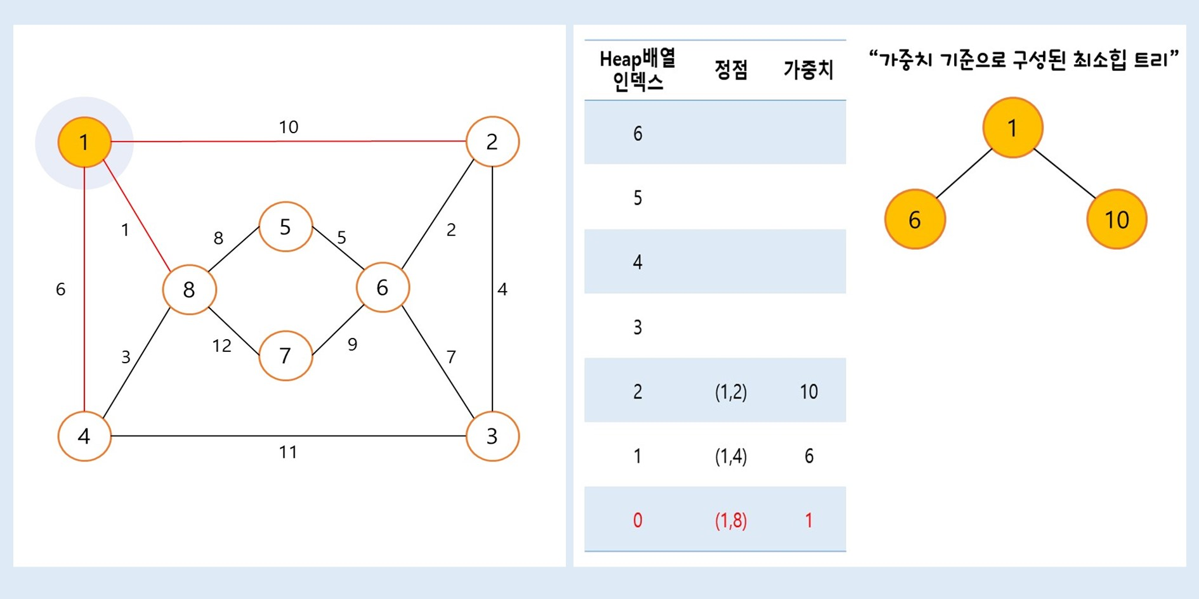

Slide 2
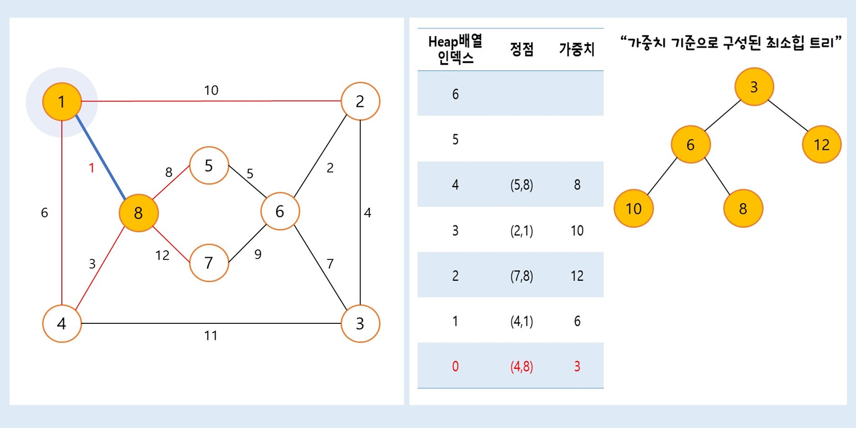
Heap배열 인덱스 | 정점 | 가중치
6
5 | (8,7) | 12
4 | (8,5) | 8
3 | (1,2) | 10
2 | (8,4) | 3
1 | (1,4) | 6
0 | (8,1) | 1
1
6
3
10
8
12

Slide 3
Heap배열 인덱스 | 정점 | 가중치
6
5
4 | (8,5) | 8
3 | (1,2) | 10
2 | (8,7) | 12
1 | (1,4) | 6
0 | (8,4) | 3
3
6
12
10
8

Slide 4
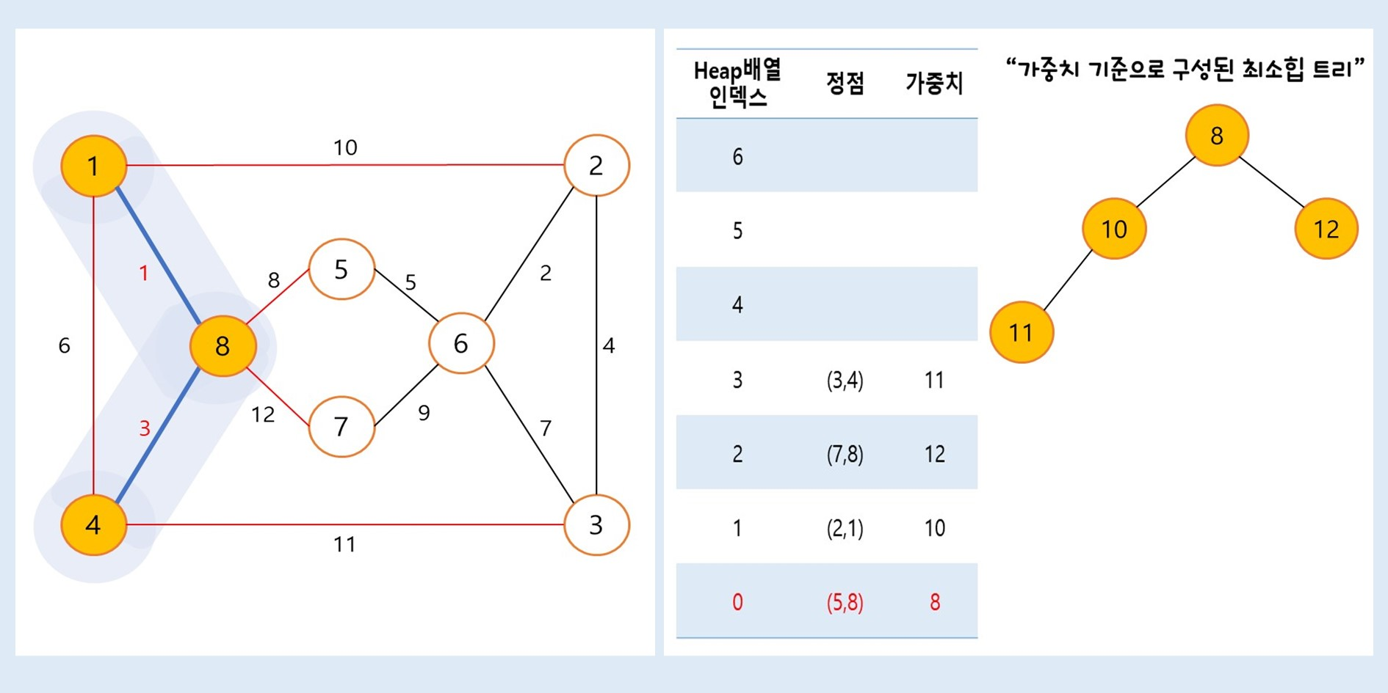
Heap배열 인덱스 | 정점 | 가중치
6 | (4,3) | 11
5 | (8,7) | 12
4 | (8,5) | 8
3 | (1,2) | 10
2 | (4,1) | 6
1 | (1,4) | 6
0 | (4,8) | 3
3
6
6
10
8
12
11

Slide 5
Heap배열 인덱스 | 정점 | 가중치
6
5 | (8,7) | 12
4 | (4,3) | 11
3 | (1,2) | 10
2 | (4,1) | 6
1 | (8,5) | 8
0 | (1,4) | 6
6
8
6
10
11
12

Slide 6
Heap배열 인덱스 | 정점 | 가중치
6
5
4 | (4,3) | 11
3 | (1,2) | 10
2 | (8,7) | 12
1 | (8,5) | 8
0 | (4,1) | 6
6
8
12
10
11

Slide 7
Heap배열 인덱스 | 정점 | 가중치
6
5
4
3 | (4,3) | 11
2 | (8,7) | 12
1 | (1,2) | 10
0 | (8,5) | 8
8
10
12
11

Slide 8
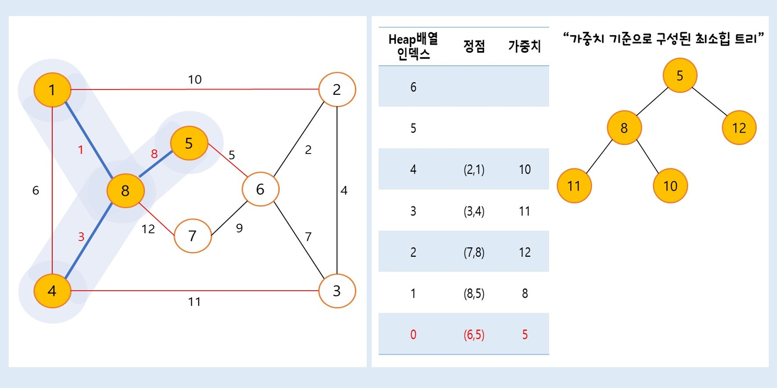
Heap배열 인덱스 | 정점 | 가중치
6
5
4 | (1,2) | 10
3 | (4,3) | 11
2 | (7,8) | 12
1 | (5,8) | 8
0 | (5,6) | 5
5
8
12
11
10

Slide 9
Heap배열 인덱스 | 정점 | 가중치
7 | (4,3) | 11
6 | (5,8) | 8
5 | (8,7) | 12
4 | (1,2) | 10
3 | (6,7) | 9
2 | (6,3) | 7
1 | (6,5) | 5
0 | (6,2) | 2
2
5
7
9
10
12
8
11

Slide 10
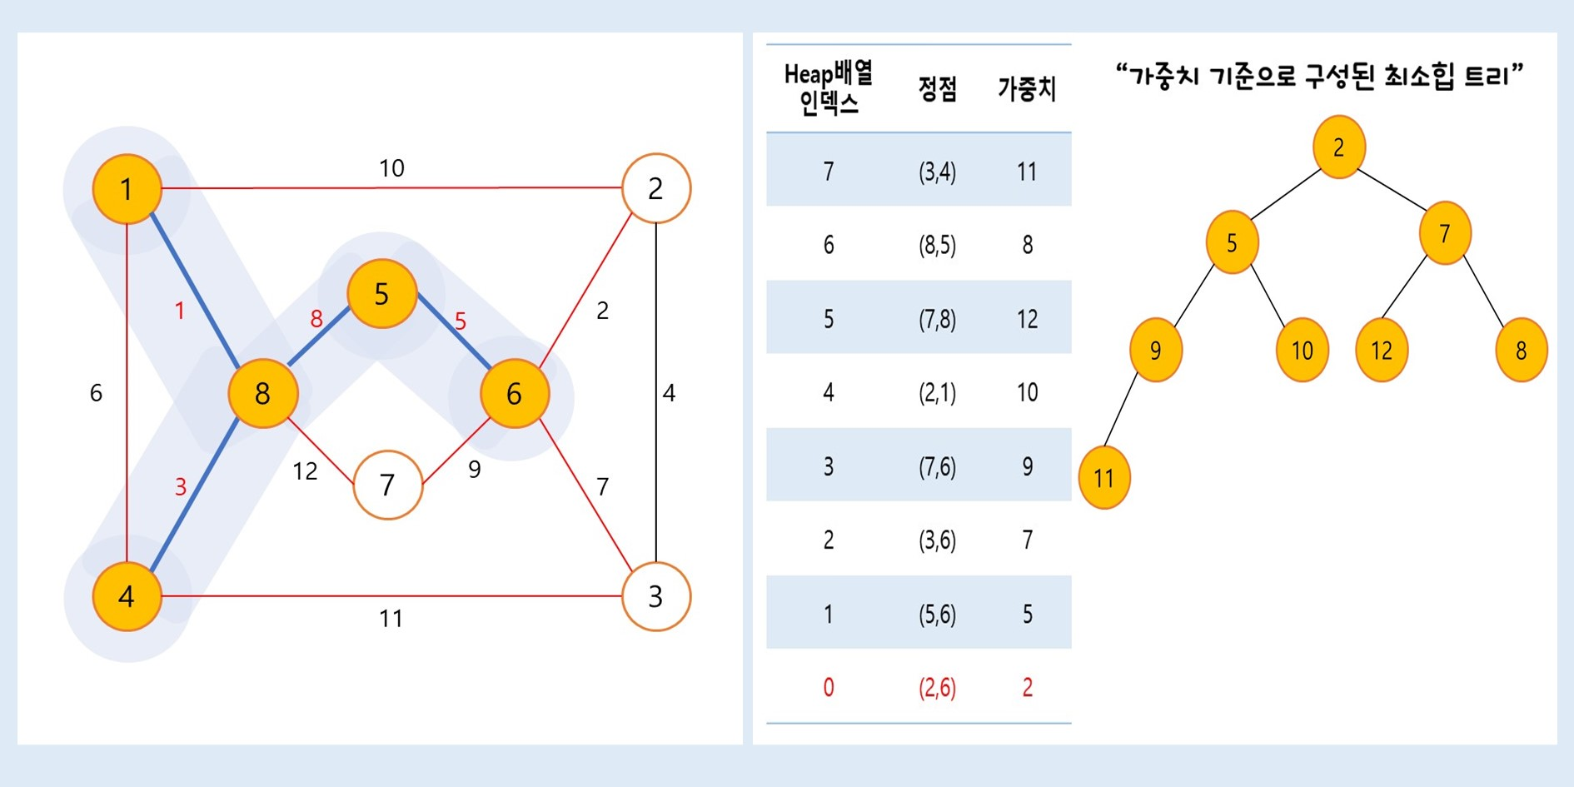
Heap배열 인덱스 | 정점 | 가중치
7 | (4,3) | 11
6 | (5,8) | 8
5 | (8,7) | 12
4 | (1,2) | 10
3 | (6,7) | 9
2 | (6,3) | 7
1 | (6,5) | 5
0 | (6,2) | 2
2
5
7
9
10
12
8
11

Slide 11
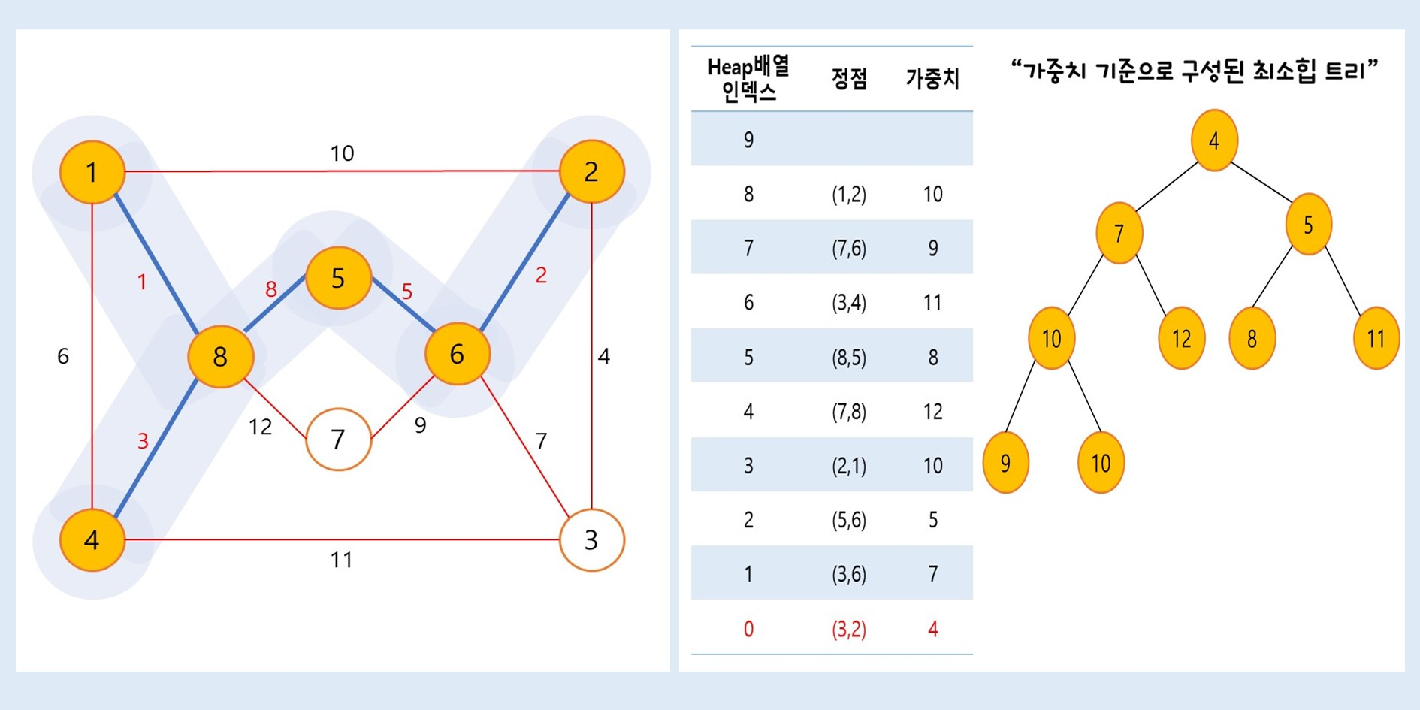
Heap배열 인덱스 | 정점 | 가중치
9 | (2,1) | 10
8 | (6,7) | 9
7 | (4,3) | 11
6 | (5,8) | 8
5 | (8,7) | 12
4 | (1,2) | 10
3 | (6,5) | 5
2 | (6,3) | 7
1 | (2,3) | 4
0 | (2,6) | 2
2
4
7
5
10
12
8
11
9
10

Slide 12
Heap배열 인덱스 | 정점 | 가중치
9
8 | (2,1) | 10
7 | (4,3) | 11
6 | (5,8) | 8
5 | (8,7) | 12
4 | (1,2) | 10
3 | (6,7) | 9
2 | (6,3) | 7
1 | (6,5) | 5
0 | (2,3) | 4
4
5
7
9
10
12
8
11
10

Slide 13
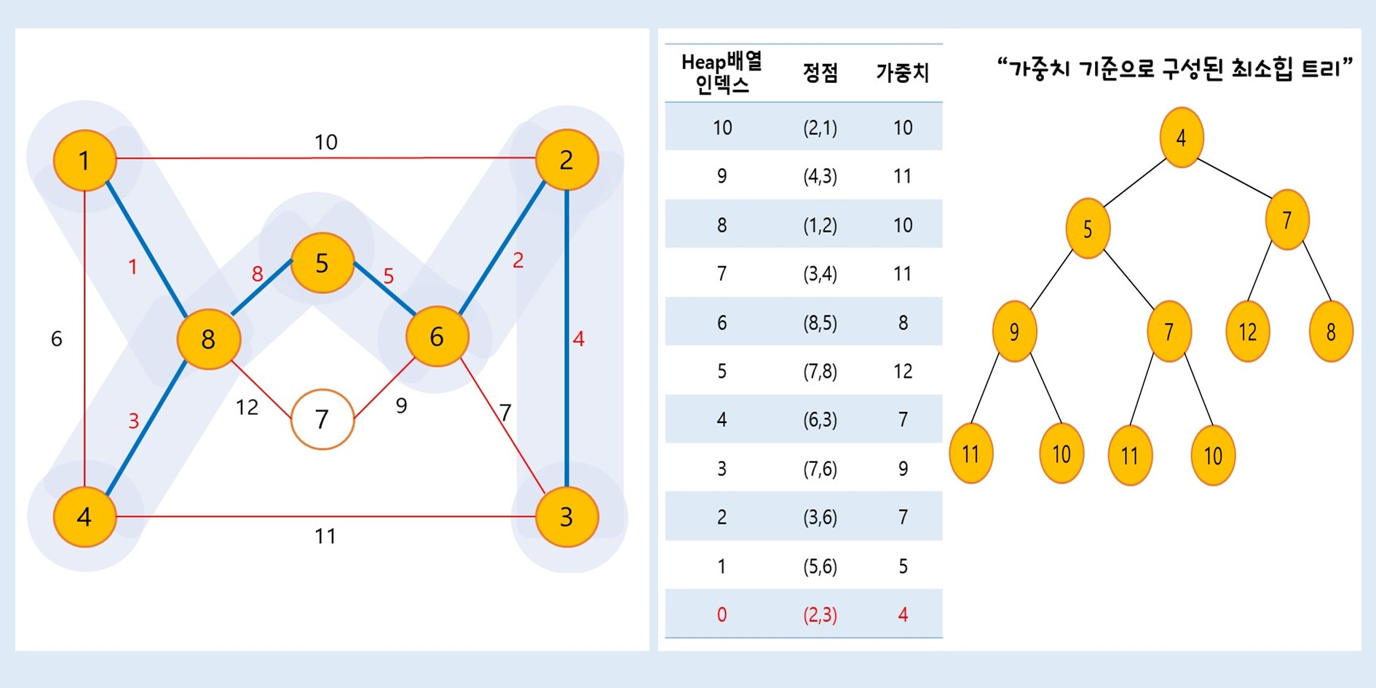
Heap배열 인덱스 | 정점 | 가중치
10 | (1,2) | 10
9 | (3,4) | 11
8 | (2,1) | 10
7 | (4,3) | 11
6 | (5,8) | 8
5 | (8,7) | 12
4 | (3,6) | 7
3 | (6,7) | 9
2 | (6,3) | 7
1 | (6,5) | 5
0 | (3,2) | 4
4
5
7
9
7
12
8
11
10
11
10

Slide 14
Heap배열 인덱스 | 정점 | 가중치
10
9 | (3,4) | 11
8 | (2,1) | 10
7 | (4,3) | 11
6 | (5,8) | 8
5 | (8,7) | 12
4 | (1,2) | 10
3 | (6,7) | 9
2 | (6,3) | 7
1 | (3,6) | 7
0 | (6,5) | 5
5
7
7
9
10
12
8
11
10
11

Slide 15
Heap배열 인덱스 | 정점 | 가중치
10
9
8 | (3,4) | 11
7 | (4,3) | 11
6 | (5,8) | 8
5 | (8,7) | 12
4 | (1,2) | 10
3 | (2,1) | 10
2 | (6,3) | 7
1 | (6,7) | 9
0 | (3,6) | 7
7
9
7
10
10
12
8
11
11

Slide 16
Heap배열 인덱스 | 정점 | 가중치
10
9
8
7 | (4,3) | 11
6 | (3,4) | 11
5 | (8,7) | 12
4 | (1,2) | 10
3 | (2,1) | 10
2 | (5,8) | 8
1 | (6,7) | 9
0 | (6,3) | 7
7
9
8
10
10
12
11
11

Slide 17
Heap배열 인덱스 | 정점 | 가중치
10
9
8
7
6 | (3,4) | 11
5 | (8,7) | 12
4 | (1,2) | 10
3 | (2,1) | 10
2 | (4,3) | 11
1 | (6,7) | 9
0 | (5,8) | 8
8
9
11
10
10
12
11

Slide 18
Heap배열 인덱스 | 정점 | 가중치
10
9
8
7
6
5 | (8,7) | 12
4 | (1,2) | 10
3 | (3,4) | 11
2 | (4,3) | 11
1 | (2,1) | 10
0 | (6,7) | 9
9
10
11
11
10
12

Slide 19
